Slide 1

Архівування даних. Стиснення даних, види стиснення даних. Архіватори. Типи архівів. Операції над архівами.
Практична робота 3. Архівування та розархівування даних.
За новою програмою
Урок 8

Slide 2



Запитання
Розділ 2 § 2.5
З якими комп'ютерними програмами ви вже вмієте працювати? Для чого вони призначені?
Що таке службове програмне забезпечення? Для чого воно призначене?
Що таке архів?
Для чого він використовується?

Slide 3





Стиснення даних, види стиснення даних
Розділ 2 § 2.5
Часто виникає потреба у зменшенні розмірів даних, що зберігаються в пам'яті комп'ютера. Для цього використовують спеціальні способи стиснення даних, які називають алгоритмами (методами) стиснення даних. Стиснення даних використовується під час створення файлів певних типів, наприклад:
Графічних
Звукових
TIFF
JPEG
PNG
MP3
WMA

Slide 4




Стиснення даних, види стиснення даних
Розділ 2 § 2.5
Стиснення даних - це процес перекодування даних з метою зменшення розмірів файлів.
Стиснення із втратами — відновлення можливе з незначними
спотвореннями
Стиснення без втрат,
при якому можливе відновлення вихідних даних без спотворень
Фото- та відеодані
Текстові дані

Slide 5

Для тих, хто хоче знати більше
Розділ 2 § 2.5
Методи стиснення даних
Алгоритм Д. Хаффмана та алгоритм Шеннона-Фано передбачають перекодування даних. Символи, що частіше зустрічаються в повідомленні, перекодовуються меншою кількістю символів, а які рідше - більшою. Так, наприклад, для кодування у Windows-1251 попереднього речення, яке містить 114 символів, включаючи пробіли, необхідно використати 1 байт даних на кожен символ, або 114 байтів.
Якщо ж порахувати, скільки разів той чи інший символ зустрічається в реченні, то виявиться, що всього символів, які є в реченні, - 28, частіше зустрічається символ «пробіл» - 14 разів, символ «і» - 10, «о» - 9, «с» - 7, «в» - 6 і т. д.

Slide 6

Для тих, хто хоче знати більше
Розділ 2 § 2.5
Найменше, один раз, зустрічаються символи «щ», «б», «з», «-», «.». Якщо застосувати алгоритм стиснення даних для двійкового коду (0 та 1) і позначити символи, що частіше зустрічаються одним символом (1 біт): символ «пробіл» - 0, а символ «і» - 1, наступні за частотою повторюваності -двома символами (2 біти): символ «о» - 00, символ «с» - 01 і т. д. Для символів, що зустрічаються рідше, буде використано чотири двійкових цифри або 4 біти.
У результаті загальна довжина коду закодованого таким способом речення буде складати 90 біт або 11 байтів і 2 біти. Як бачимо загальний обсяг коду речення зменшиться в 10 разів.

Slide 7

Для тих, хто хоче знати більше
Розділ 2 § 2.5
Звичайно, що це досить спрощена схема кодування, не слід забувати, що у стиснутому таким способом файлі повинна міститися таблиця кодування і додаткові службові відомості. Тому при кодуванні дуже малих файлів може відбутися не зменшення, а, навпаки, збільшення розмірів файлу.

Slide 8

Для тих, хто хоче знати більше
Розділ 2 § 2.5
Для файлів з великим обсягом текстових чи цифрових даних цей алгоритм дає високий ступінь стиснення.
Алгоритм RLE (англ. Run-Length encoding - кодування повторів або довжин серій) використовується частіше для кодування графічних даних. Цей метод передбачає заміну послідовності однотипних даних її скороченим описом..
Наприклад, у малюнку логотипу корпорації Apple використано тільки два кольори - чорний і білий. Якщо позначити чорний колір цифрою «1», а білий - «0», тоді код першого рядка зображення повинен складатися із 48 цифр «0» (48 бітів). Але їх можна замінити описом, указавши код символа і кількість повторів - 0 48

Slide 9

Для тих, хто хоче знати більше
Розділ 2 § 2.5
На код опису буде відведено 9 бітів: 1 біт на цифру «О» і по чотири біти на дві цифри кількості повторів. Другий ряд пікселів буде закодовано так само, а третій: 0 29 1 4 0 15-23 біти. Для кольорових зображень з великою кількістю однокольорових фрагментів даний алгоритм забезпечить високу ефективність стиснення.

Slide 10


Архівування даних
Розділ 2 § 2.5
Незважаючи на підвищення надійності комп'ютерів і комп'ютерних носіїв даних, повної гарантії збереження даних вони все ж не дають. Втрата даних може призвести до дуже серйозних наслідків. Так, видалення або пошкодження даних про вклади та перерахування коштів клієнтів може призвести до краху банку.

Slide 11


Архівування даних
Розділ 2 § 2.5
Втрата даних про продаж квитків - ускладнить перевезення пасажирів,

Slide 12

Архівування даних
Розділ 2 § 2.5
Знищення результатів дослідів може звести нанівець багаторічні наукові дослідження.

Slide 13



Архівування даних
Розділ 2 § 2.5
Навіть втрата записника з номерами телефонів друзів завдасть вам клопоту. Тому виникає потреба у створенні копій даних. Найважливіші дані дублюють, записуючи на інші жорсткі диски, на оптичні диски тощо.

Slide 14


Архівування даних
Розділ 2 § 2.5
Зазвичай, для зручності використання та зменшення обсягів даних, файли і папки під час створення резервних копій упаковують в один файл. Такі копії даних називають архівами, а файли, у які вони упаковуються, - архівними файлами, або для спрощення - архівами.

Slide 15

Архівування даних
Розділ 2 § 2.5
Створення копій даних з використанням спеціальних програм, що можуть використовувати стиснення даних, називають архівуванням.

Slide 16

Архівування даних
Розділ 2 § 2.5
Більшість операційних систем мають у своєму складі засоби створення резервних копій даних. Ці програми, зазвичай, здійснюють копіювання даних для
відновлення операційної системи на тому самому або на іншому диску, а також створюють архіви файлів користувача.

Slide 17
Архівування даних
Розділ 2 § 2.5
Для створення резервних копій файлів потрібно:
1
Відкрити вікно налаштувань архівування і відновлення файлів (Пуск ⇒ Панель керування ⇒ Система й безпека ⇒ Резервне копіювання і відновлення).
2
Вибрати посилання Настроювання резервного копіювання (для першого запуску резервного копіювання або посилання Змінити параметри для наступних).
3
Указати пристрій, на який буде записано архівний файл.
4
Указати перелік папок з файлами, що будуть включені до резервної копії
5
Змінити, за потреби, розклад здійснення автоматичного резервного копіювання.
6
Розпочати процес створення архіву даних користувача вибором кнопки Зберегти настройки та запустити резервне копіювання.

Slide 18

Архівування даних
Розділ 2 § 2.5
В останніх версіях операційних систем є можливість створювати образи системи, у які включаються як копії файлів користувача, так і всі налаштування операційної системи з інстальованими раніше програмами.
Відновлення даних з такого образу забезпечує швидке повернення до попереднього стану всієї системи без необхідності повторної інсталяції програм.

Slide 19
Архівування даних
Розділ 2 § 2.5
Для створення образу системи у Windows 7 потрібно:
Виконати Пуск ⇒ Панель керування ⇒ Система й безпека ⇒ Резервне копіювання і відновлення.
Вибрати посилання Створити образ системи в лівій частині вікна.
Вибрати місце збереження образу та носії (крім системного, що обирається обов'язково), дані з яких будуть включені до образу системи.
Вибрати кнопку Розпочати резервне копіювання.

Slide 20

Архівування даних
Розділ 2 § 2.5
У результаті на обраному носії буде створено файл образу системи вашого комп'ютера, що має розширення iso. Під час налаштування автоматичного резервного копіювання буде відбуватися оновлення змісту архівних файлів.
До архівів будуть додаватися нові файли та папки з встановлених користувачем місць, а також оновлені версії раніше включених до архівів файлів.

Slide 21
Архівування даних
Розділ 2 § 2.5
Для відновлення даних з резервної копії або з образу диску потрібно у вікні резервного копіювання і відновлення вибрати посилання, що розпочинають відновлення даних:
Відновити мої дані
Відновити всі файли користувачів
Вибрати іншу резервну копію...
Будуть відновлені дані тільки користувача, сеанс роботи якого зараз іде
Будуть відновлені дані всіх користувачів комп'ютера
Потрібно вказати місце розміщення збереженої резервної копії даних

Slide 22


Архівування даних
Розділ 2 § 2.5
Для створення образу системи можна скористатись сторонніми програмними засобами, наприклад:
Acronis true image
Paragon Backup

Slide 23




Архіватори і типи архівів
Розділ 2 § 2.5
Крім засобів операційної системи, існують інші службові програми, що забезпечують архівування даних.
Програми, що використовуються для виконання операцій над архівами, називають архіваторами.
Прикладами архіваторів є програми:
WinRAR
7-Zip
WinAce
QuickZip

Slide 24


Архіватори і типи архівів
Розділ 2 § 2.5
Результатом роботи цих програм є архівний файл, який містить у стисненому або не стисненому стані файли і папки.
У процесі архівування можуть бути використані додаткові заходи стосовно захисту даних від несанкціонованого доступу, наприклад установлення пароля на доступ до даних в архіві.

Slide 25

Архіватори і типи архівів
Розділ 2 § 2.5
Залежно від алгоритмів, за якими виконується стиснення і архівування даних, розрізняють такі формати архівних файлів:
ZIP
RAR
7z
TER
CAB та ін.
Найчастіше, особливо в мережі Інтернет, використовують архівні файли формату ZIP.

Slide 26
До основних операцій над архівами належать:
Розділ 2 § 2.5
створення архівів файлів і папок з можливим стисненням даних;
додавання файлів і папок до вже існуючих архівів та заміна в них уже включених об'єктів;
перегляд вмісту архівів;
заміщення й оновлення файлів і папок в архівах;
видобування з архіву всіх або тільки обраних файлів і папок;
створення багатотомних архівів (архів розбивається на кілька окремих файлів - томів); розмір томів установлює користувач;
створення звичайних і багатотомних архівів, які містять програму самостійного видобування файлів і папок, без участі програми-архіватора - так званих SFX-архівів (англ. SelF extracting - самовидобування).

Slide 27

Операції над архівами
Розділ 2 § 2.5
Розглянемо послідовність виконання операцій над архівами з використанням програми 7-zip. Ця програма забезпечує роботу з архівними файлами типу 7z, ZIP, CAB, Z, RAR, ARJ, BZIP2, TAR, LZH та ін.
Особливістю є те, що програма належить до програм з ліцензією freeware і може бути вільно завантажена із сайту авторів програми.

Slide 28
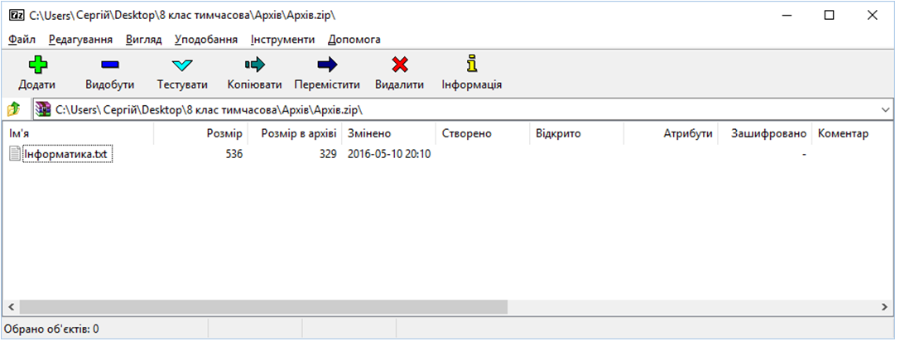
Операції над архівами
Розділ 2 § 6
Вікно програми 7-zip має вигляд:
Рядок меню
Панель інструментів
Рядок адреси
Робоче поле
Рядок стану

Slide 29
Операції над архівами
Розділ 2 § 2.5
Для створення архівного файлу потрібно виконати такий алгоритм:
1
Запустити програму 7-zip (Пуск ⇒ Усі програма ⇒ 7-zip).
2
Зробити поточною папку, в якій розміщено файли, що планується включити до архіву.
3
Виділити файли, які планується включити до архіву, та вибрати кнопку Додати
4
Установити у вікні Додати до архіву значення властивостей архіву
5
Вибрати кнопку ОК.

Slide 30
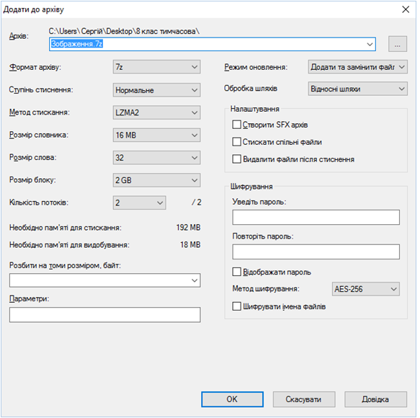
Операції над архівами
Розділ 2 § 2.5
Значення властивостей архіву:
Ім'я;
Місце збереження;
Формат архіву;
Ступінь стиснення;
Метод стиснення;
Розбити на томи;
Створити SFX-архів та інші.

Slide 31

Операції над архівами
Розділ 2 § 2.5
Для додавання файлів до вже існуючого архіву потрібно на четвертому кроці виконання алгоритму по створенню архіву вказати ім'я і шлях до вже існуючого файлу-архіву.

Slide 32

Операції над архівами
Розділ 2 § 2.5
Для перегляду вмісту архівного файлу потрібно відкрити його у вікні провідника або програми-архіватора.

Slide 33
Операції над архівами
Розділ 2 § 2.5
Для видобування всіх файлів з архіву потрібно:
1
Запустити програму 7-zip.
2
Зробити поточною папку, в якій розміщено файл архіву, та вибрати його.
3
Вибрати кнопку Видобути
4
Указати шлях до папки, у яку буде виконано видобування, та інші значення властивостей у вікні Видобути.
5
Вибрати кнопку ОК.

Slide 34
Операції над архівами
Розділ 2 § 2.5
Для видобування окремих файлів і папок з архіву потрібно:
1
Запустити програму 7-zip.
2
Виконати Файл ⇒ Відкрити.
3
Виділити файли і папки, які планується видобувати.
4
Вибрати кнопку Видобути
5
Указати шлях до папки, у яку буде виконано видобування, у вікні Копіювати.
6
Вибрати кнопку ОК.

Slide 35


Операції над архівами
Розділ 2 § 2.5
Для видалення файлів з архіву потрібно відкрити файл архіву в програмі 7-zip, виділити потрібні файли і вибрати кнопку Видалити.

Slide 36
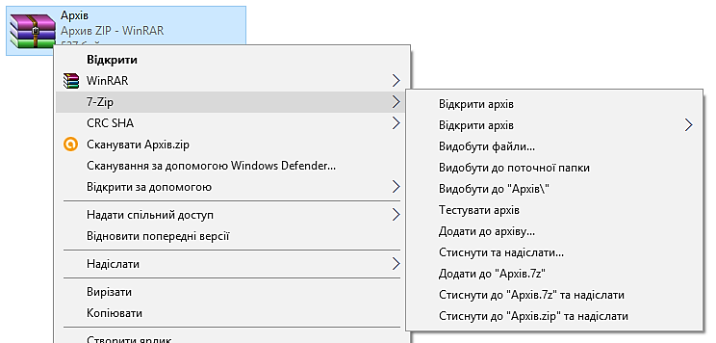
Операції над архівами
Розділ 2 § 2.5
Після правильної інсталяції програми-архіватора до контекстного меню файлів і папок додаються команди.
роботи з архівами, які можна використовувати без запуску програми-архіватора

Slide 37
Дайте відповіді на запитання
Розділ 2 § 2.5
Для чого використовується стиснення даних?
У яких випадках можливе використання стиснення із частковою втратою даних?
Для чого виконується архівування даних?
Що таке архівування і що таке стиснення файлів? Який між ними зв'язок і яка відмінність?
Як називають програми, що виконують архівування даних? Які операції над архівами вони можуть виконувати?

Slide 38
Дайте відповіді на запитання
Розділ 2 § 2.5
Назвіть формати архівних файлів, які ви знаєте.
Опишіть послідовність дій під час створення архіву кількох файлів.
У чому відмінність у діях під час видобування всіх файлів з архіву і кількох файлів з архіву?
Як видалити групу файлів з архівів?
Опишіть послідовність дій під час створення архіву кількох файлів.
Як уставити до документа символи з використанням програми Таблиця символів?

Slide 39

Домашнє завдання
Розділ 2 § 2.5
Проаналізувати
§ 2.5, ст. 60-69

Slide 40
Практична робота 3
Розділ 2 § 2.5
Пригадайте
як створювати архіви різних типів;
як додавати дані до архівів, знаходити дані в архівах, вилучати дані з архівів;
як оновлювати архіви;
як архівувати та розархівовувати файли та папки.
Створіть
структуру папок:
D:\8-А(Б) клас\Власне прізвище\Урок 8
Пам’ятайте
Під час виконання практичних завдань пам’ятай про правила безпеки життєдіяльності при роботі з комп’ютером!

Slide 41

Працюємо за комп’ютером
Розділ 2 § 2.5
Практична робота 3
Архівування та розархівування даних

Slide 42
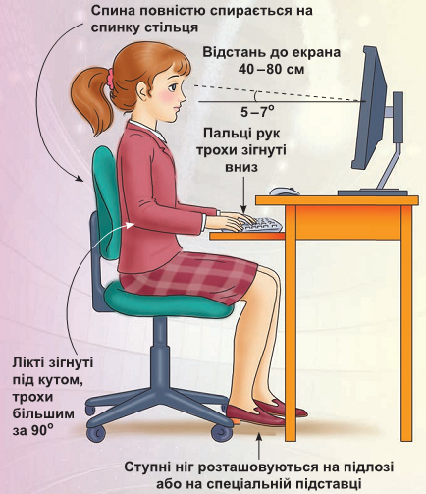

Працюємо за комп’ютером
Розділ 2 § 2.5
Сторінка
69

Slide 43
Дякую за увагу!
За новою програмою
Урок 8

